Slide 1



Proyecto “LavCom Manager”
Presentación final Capstone
Notes:
Gestión de Lavandería:
Control completo del ciclo de vida de los artículos de lavandería desde la entrega hasta el retorno​.
Funcionalidades como reportes de stock, seguimiento de artículos perdidos o en tránsito, y CRUD de datos relevantes​.
Reducción de pérdidas de artículos gracias al seguimiento eficiente​.
Gestión de Alimentación:
Permitir a los trabajadores solicitar almuerzos de manera online​.
Optimización de minutas alimentarias personalizadas según las necesidades de los pacientes​.
Generación de reportes y dashboard de control para mejorar la administración de recursos​.
Eficiencia Operativa:
Integración de ambos módulos para mejorar la logística hospitalaria, reduciendo pérdidas y optimizando recursos​​.
Implementación de reportes detallados para la toma de decisiones basada en datos​​.
Enfoque Ágil:
Metodología Scrum para iteraciones rápidas y mejora continua en el desarrollo​​.

Slide 2



LavCom Manager
Integrantes del proyecto
Natalia Godoy Soto
Catalina Lazo Cartes
Scrum Master
Team Scrum
Facilitar las reuniones Scrum, remover obstáculos, ayudar con la planificación del sprint y asegurar el cumplimiento de las metodologías ágiles.
Realizar tareas de desarrollo, colaborar en la creación y gestión de tareas en el backlog y asegurar la calidad del código entregado.
Notes:
Natalia Andrea Godoy Soto, Scrum Master, quien ha facilitado la implementación de la metodología ágil y la planificación de los sprints.

Slide 3


LavCom Manager
Integrantes del proyecto
Juan Olivares Jiménez
Ignacio Díaz Tapia
Team Scrum
Team Scrum
Desarrollar y entregar valor en cada sprint, participar activamente en las reuniones y promover la mejora continua en el proyecto.
Revisar, adaptar y ejecutar tareas de desarrollo, participar en la planificación de sprints y contribuir a la solución de problemas técnicos.

Slide 4


LavCom Manager
Descripción del Proyecto
Problema o dolor
Propuesta de solución
El hospital San José de Melipilla enfrenta desafíos como el desperdicio de alimentos, pérdida de ropa clínica y falta de control en dietas personalizadas de pacientes hospitalizados y de funcionarios, lo que aumenta costos y afecta pacientes y personal.
Software de optimización con dos módulos:
Alimentación: para personalizar dietas, gestionar almuerzos y controlar inventario alimentario.
Lavandería: para seguimiento y control del inventario de ropa hospitalaria, reduciendo pérdidas.

Slide 5
LavCom Manager
Objetivo General
El objetivo dservicios.
El software busca optimizar la gestión de recursos del hospital, reduciendo pérdidas, mejorando la eficiencia operativa, trazabilidad, transparencia y calidad de los servicios, además de generar ahorro de costos.
Objetivos Específicos
De
Desarrollar un módulo que permita registrar, monitorear y gestionar el ciclo de vida de la ropa (limpia, sucia, en tránsito, en lavandería).
Crear un módulo para planificar y registrar el número de raciones de alimentos necesarios para pacientes y funcionarios.
Diseñar funcionalidades que permitan la generación de reportes detallados.
Desarrollar un sistema que permita automatizar la planificación y distribución de ropa limpia y alimentos.
Implementar métricas para generar reportes e indicadores clave de rendimiento o KPI’s
Notes:
El objetivo general del proyecto es optimizar los recursos del hospital, asegurando la trazabilidad y la transparencia en sus procesos. Entre los objetivos específicos, destacan:
La implementación de herramientas para la generación de reportes e indicadores clave de rendimiento (KPI).
La automatización de procesos que permitan una distribución más eficiente de alimentos y ropa.
La reducción de pérdidas económicas mediante un control logístico más efectivo.

Slide 6




LavCom Manager
Alcances del proyecto
01.
04.
Sistema que permita realizar el CRUD de pacientes hospitalizados, funcionarios y artículos.
Generar Remesa de Ropa Sucia para Lavanderia Externa
02.
05.
Generar reportes en Excel y visualizaciones en dashboard de los principales KPI’s para el negocio.
Buscar artículos por servicios o unidades, digitalizar el ciclo de entrega/recepción de la ropa del hospital.
03.
06.
Editar observaciones en sala de alimentación de pacientes hospitalizados e imprimir pautas de alimentación en formato PDF
Registrar pérdidas de prendas y prendas dadas de baja.
07.
Solicitudes de almuerzo por parte de los funcionarios y generación de ticket para el check-in en el casino.

Slide 7
LavCom Manager
Limitaciones del proyecto
RESTRICCIÓN DE SOLICITUDES DE ALMUERZO
EDICIÓN LIMITADA DE DATOS PERSONALES
ACCESO RESTRINGIDO POR ROLES
Solo el nutricionista jefe y el nutricionista general tendrán permisos para editar datos personales de los pacientes hospitalizados.
En el caso de lavandería, este privilegio solo lo tiene el administrador.
El sistema permitirá que cada funcionario realice una única solicitud de almuerzo y generación de ticket de retiro al día
Las funcionalidades avanzadas, como la generación de reportes y la edición de observaciones en salas, estarán limitadas a usuarios con roles específicos.

Slide 8

LavCom Manager
Metodología de trabajo para el desarrollo del proyecto
Sprint Planning
Reunión Retrospectiva
Burndown Chart
Inicio de Sprint
Daily Meetings 3 veces a la semana
Impediment Log
Product Backlog Priorizado
Sprint Review

Slide 9
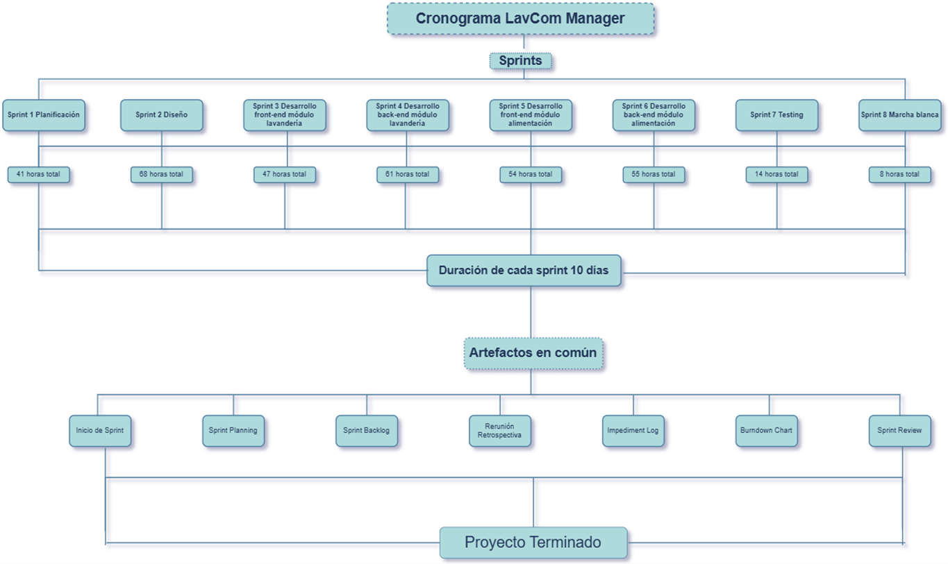
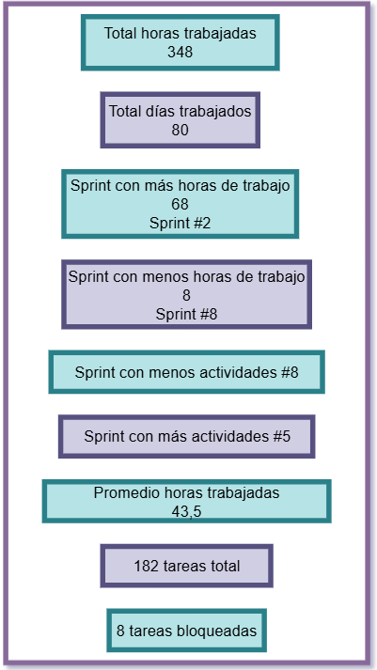
LavCom Manager
Cronograma para el desarrollo del proyecto

Slide 10
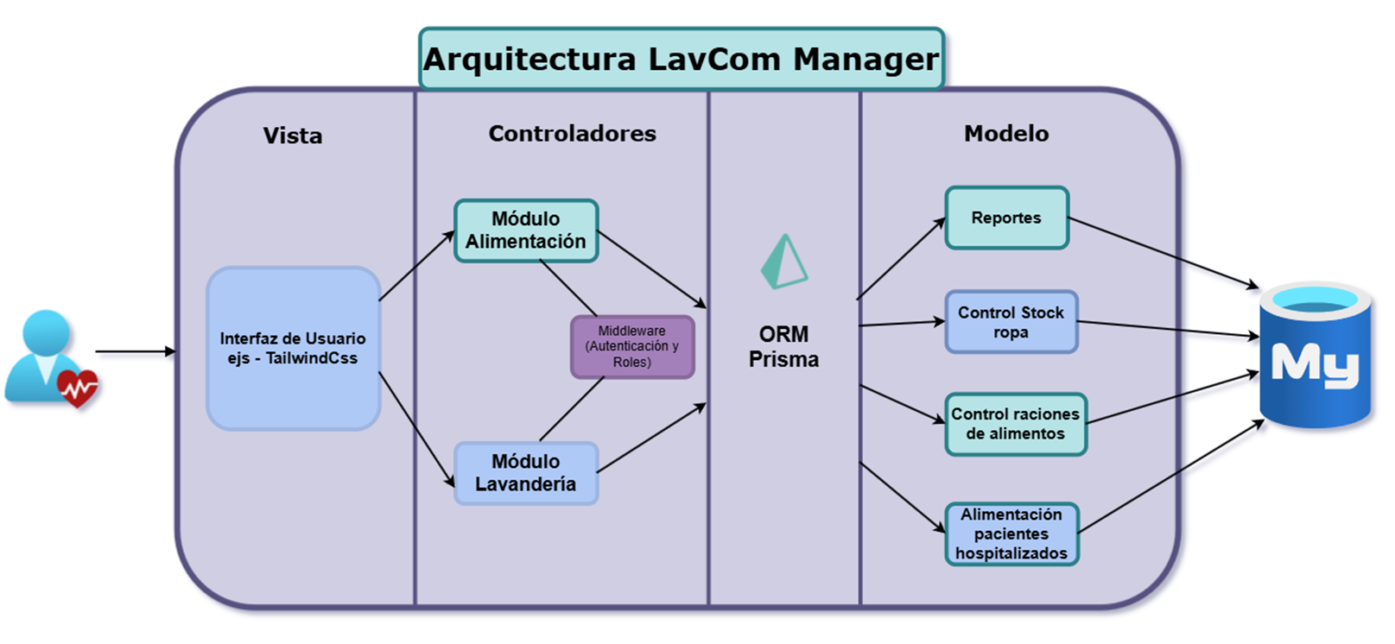
LavCom Manager
Arquitectura del software

Slide 11
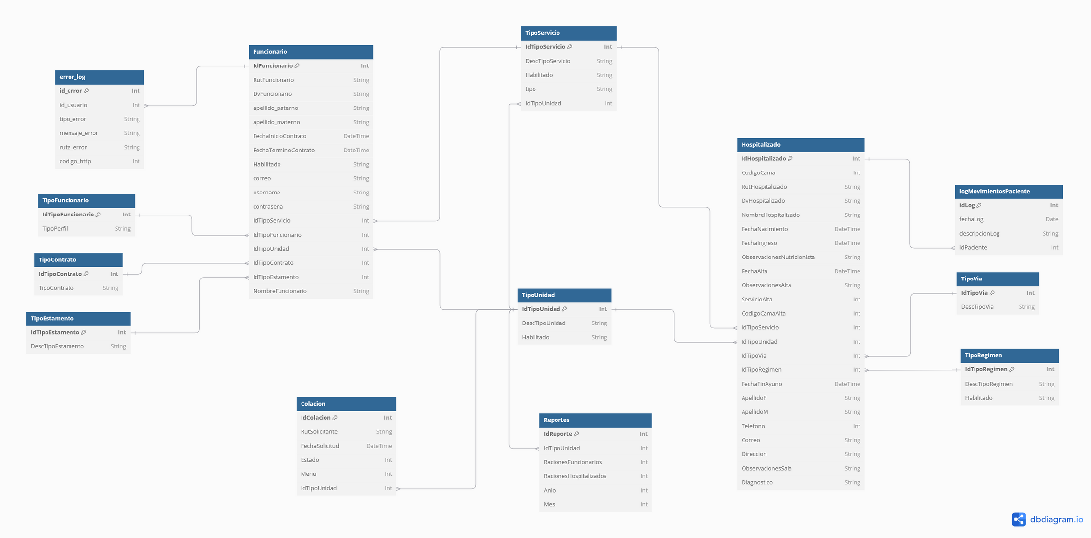
LavCom Manager
Modelo de Datos
Módulo Alimentación
Notes:
La base de datos organiza la información del hospital: registra pacientes (nombre, dieta, estado) y funcionarios (roles, contratos). Controla las colaciones (comidas solicitadas/entregadas) y permite generar reportes. Facilita el seguimiento de alimentación y la gestión eficiente del hospital.

Slide 12
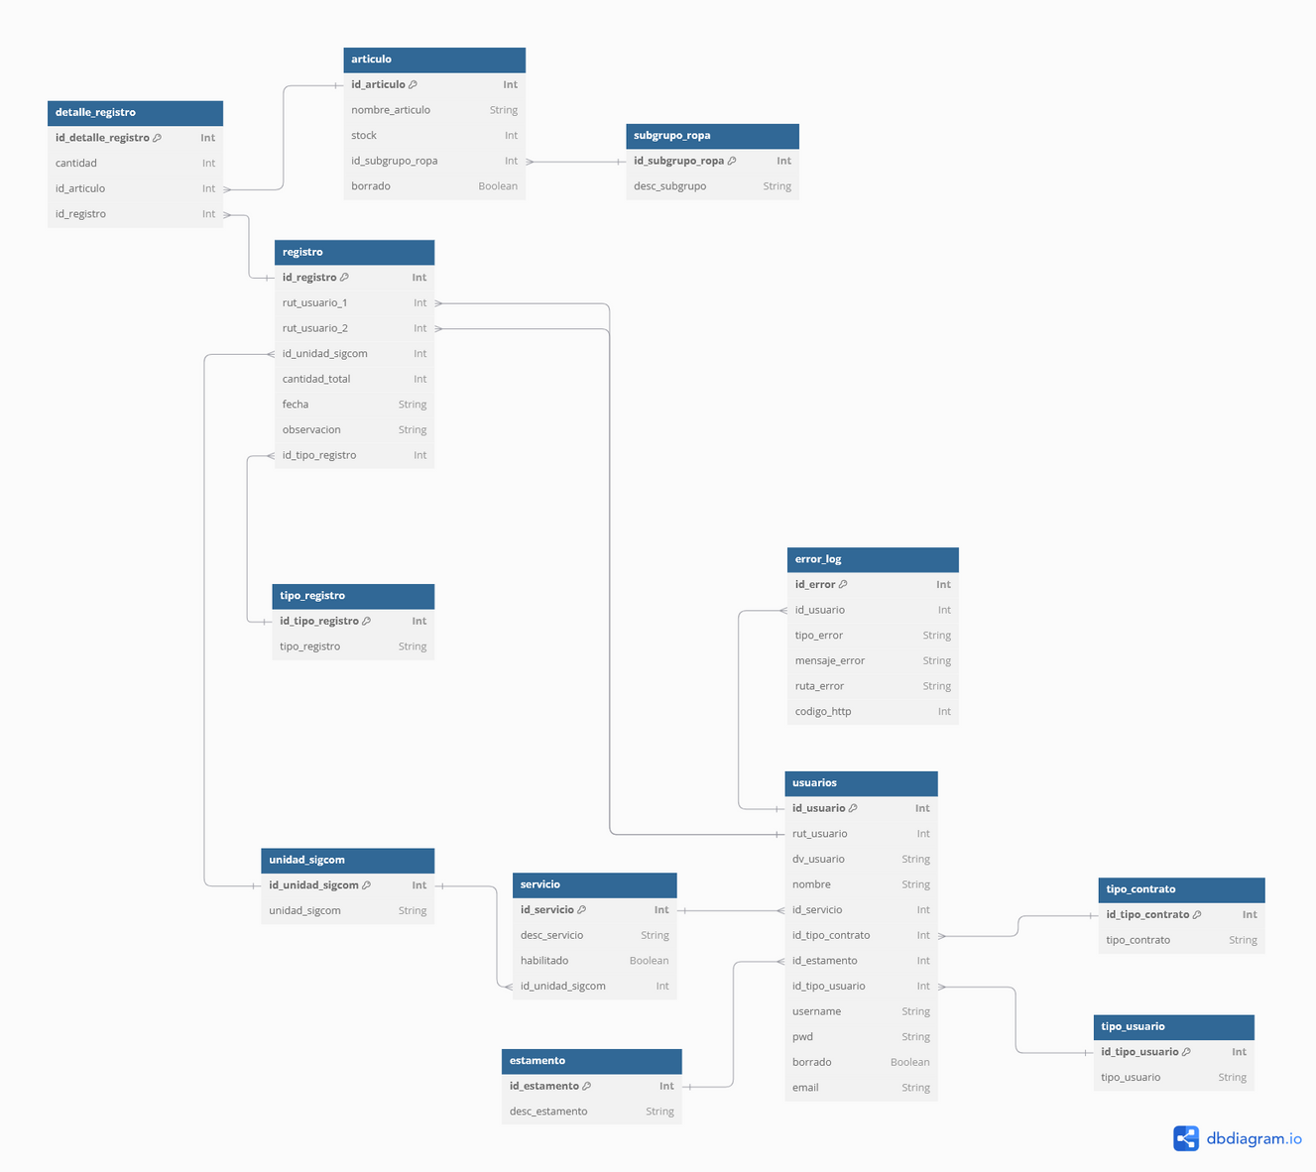
LavCom Manager
Modelo de Datos
Módulo Lavandería

Slide 13







LavCom Manager
Tecnologías Utilizadas

Slide 14



LavCom Manager
Demostración del resultado del proyecto

Slide 15



LavCom Manager
Resultados Obtenidos
Sistema que permite controlar raciones de alimentos de los funcionarios y de los pacientes hospitalizados.
Sistema que permite controlar el stock de las prendas de ropería.
Mayor órden, ya no se utiliza papel y lápiz para los registros
Falta de control de stock de raciones de alimentos
Pérdida de ropa en servicios o en lavandería externa.
Tanto los regímenes de pacientes hospitalizados como la órden de despacho a lavandería externa se genera de manera automática.
Notes:
CATA
Los resultados alcanzados son significativos:
Se desarrolló un sistema que garantiza la trazabilidad completa tanto de las raciones alimentarias como de la ropa hospitalaria.
Se logró la automatización en la generación de reportes detallados, facilitando la toma de decisiones.
Además, se ha reducido considerablemente la posibilidad de errores humanos en procesos clave, como la planificación de dietas y la gestión del inventario de ropa.

Slide 16





LavCom Manager
Resultados Obtenidos
01.
04.
Conocimiento de nuevas tecnologías.
Paciencia y determinación
02.
05.
Profundización de temas en gestión de proyectos.
Trabajo en equipo
03.
06.
Mejorar habilidades blandas como
la Comunicación efectiva y Adaptabilidad
Confianza entre integrantes del equipo
Estamos listos para el mundo laboral
Notes:
CATA
En este apartado se destacan los logros del equipo durante el desarrollo del proyecto LavCom Manager.
Conocimiento de nuevas tecnologías
El equipo adquirió habilidades técnicas al dominar herramientas innovadoras.
Gestión de proyectos
Se profundizó en metodologías ágiles como Scrum, mejorando la organización del trabajo.
Habilidades blandas
Se fortalecieron la comunicación efectiva y la adaptabilidad ante los desafíos.
Paciencia y determinación
El equipo desarrolló resiliencia y compromiso para superar obstáculos.
Trabajo en equipo
La colaboración constante fue clave para alcanzar los objetivos del proyecto.
Confianza entre integrantes
"Se consolidó un ambiente de confianza y apoyo mutuo.

Slide 17




LavCom Manager
Obstáculos presentados durante el desarrollo
01.
04.
Falta de experiencia
Falta de implementos para la utilización en terreno
02.
05.
Gestión de tiempo (Días festivos)
Limitaciones del alcance
03.
06.
Coordinación y comunicación con el cliente
Bloqueo de requerimientos por nuestro Cliente

Slide 18




LavCom Manager
Propuesta de Mejora para el software
01.
04.
Creación de Proceso ETL
Aplicacion de Inteligencia de Negocios
02.
05.
Generación de Modelo Estrella
Creacion de Dashboards Interactivos
03.
06.
Predicción de bajas y pérdidas en lavandería, identificación de raciones futuras y estimación de presupuesto, además de reducir la merma en cocina.
Ejecución de mejoras, análisis de resultados y ajustes según indicadores clave.

Slide 19
LavCom Manager
Conclusiones
LavCom Manager se encuentra realizado en un 100% según los requerimientos iniciales.
Sin embargo, durante la marcha blanca hemos detectado algunos inconvenientes a corregir, y junto al plan de soporte realizado, podemos seguir mejorando el sistema para ayudar al hospital San José de Melipilla a crecer y mejorar la atención a sus pacientes y la calidad laboral de sus profesionales.
Notes:
En conclusión, LavCom Manager es una herramienta que no solo optimiza los recursos del Hospital San José de Melipilla, sino que también mejora la calidad de los servicios ofrecidos a sus pacientes y personal. El sistema ha sido desarrollado en un 100% según los requerimientos iniciales, permitiendo que procesos que antes se realizaban manualmente, con papel y lápiz, ahora se lleven a cabo de forma digital y optimizada, garantizando mayor eficiencia, precisión y trazabilidad. No obstante, durante la marcha blanca se han identificado algunos inconvenientes a corregir. Gracias al plan de soporte establecido, el equipo podrá continuar mejorando el sistema para ayudar al hospital a seguir creciendo, optimizando la atención a sus pacientes y fortaleciendo la calidad laboral de sus profesionales

Slide 20

LavCom Manager
Preguntas de la comisión

Slide 21


LavCom Manager
Escanea para descubrir nuestro trabajo

